Slide 1
婚姻制度個案——法國

Slide 2

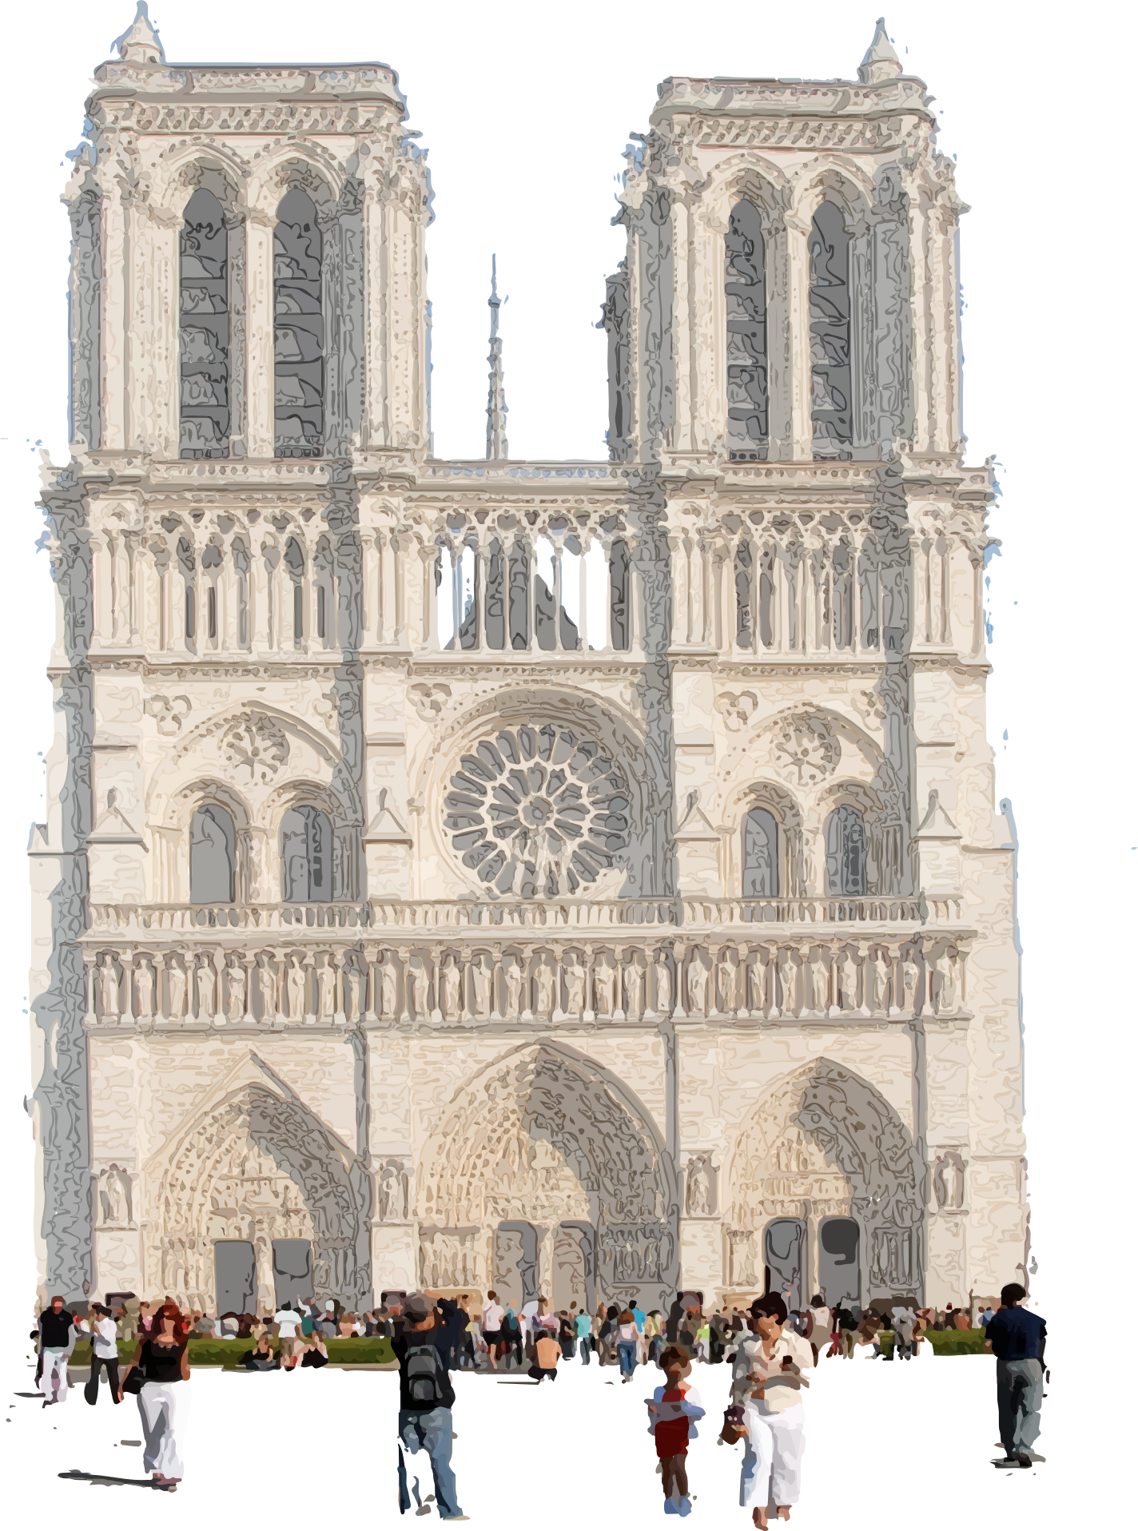
目錄
Le mariage
Le concubinage
Le PACS
L’union libre

Slide 3

Le mariage
於市政廳登記結婚
寄送喜帖，並且舉辦宗教型婚姻儀式
雙方配偶必須提供相關文件給市政廳
於聽證會中表達對婚姻的意見
公告在市政廳婚姻相關單位，為期10天
親友會在四周扔擲米粒，為他們祈福

Slide 4

Le concubinage
為保障因不可抗力因素而無法結婚產生的同居制度
向市政廳提出共同生活的申請
同居證書是免費的，但是要交付相關證明文件，且交付期限會根據當局規範而有所不同
已經可以成為一種婚姻制度，其權力幾乎與已婚夫妻相同
Le concubinage是因應無法
結婚的伴侶提出的同居策略

Slide 5
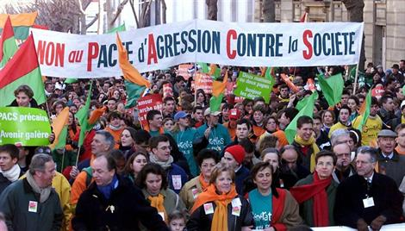
Le PACS
由兩個相同或不同性別的人一起生活
需向市政廳的民事官員或公證人處理相關事宜
並無Le mariage 那樣繁文縟節，卻可享有與夫妻類似的稅務優惠及保障
只要有一方想要解除契約，僅需向市政廳作登記撤銷的動作
只要有一方必須解除契約，契約會自動失效，但仍需向市政廳辦理相關動作
當初有許多人倡議要通過這項法律，
歷經10年的抗戰，終於以不違反憲法
的情況下設立此制度

Slide 6

L’union libre
法國最為自由的婚姻方式，類似於純粹同住的概念
官方承認，但並沒有認證
近年來越來越受到青壯年與青少年偏好
原本是進入婚姻前磨合期的一種婚姻制度行為，近年來有許多人將L’union libre作為他婚姻的終點
因為最自由，不受拘束，所以契約人將
完全不受規範，但是這也導致許多孩子
是在家長沒有婚姻下出生的

Slide 7
參考資料
ccc.fl.fju.edu.tw/list/conceptIntro.asp?C_ID=387
https://www.service-public.fr/particuliers/vosdroits/F904
http://blog.dorama.info/note/note_full.php?num=2502&mmid=137458

Slide 8
謝謝大家

